Slide 1

CHỦ ĐỀ
ĐƯỜNG LỐI ĐẠI HỘI ĐẠI BIỂU TOÀN QUỐC
LẦN III CỦA ĐẢNG (1960) & Ý NGHĨA LỊCH SỬ
Nhóm thực hiện: Nhóm 8 - Lớp 22_1

Slide 2
NỘI DUNG CHÍNH
1
Bối cảnh diễn ra Đại hội
2
Đường lối chiến lược
3
Ý nghĩa lịch sử
4
Kết luận

Slide 3

NỘI DUNG 1
BỐI CẢNH DIỄN RA ĐẠI HỘI

Slide 4
Sự nghiệp cách mạng hai miền có những bước tiến quan trọng:
Miền Bắc: Vừa hoàn thành khôi phục kinh tế sau kháng chiến chống Pháp
Miền Nam: Phong trào đấu tranh chống Mỹ - Diệm giành được thắng lợi trong phong trào Đồng Khởi (1959 – 1960)

Slide 5
Thời gian
Địa điểm
5 – 10/9/1960
Hà Nội
Đại hội đại biểu
toàn quốc lần III
Tham dự
525 đại biểu chính thức, 51 đại biểu dự khuyết
Hơn 16 ĐCS và tổ chức quốc tế khác

Slide 6
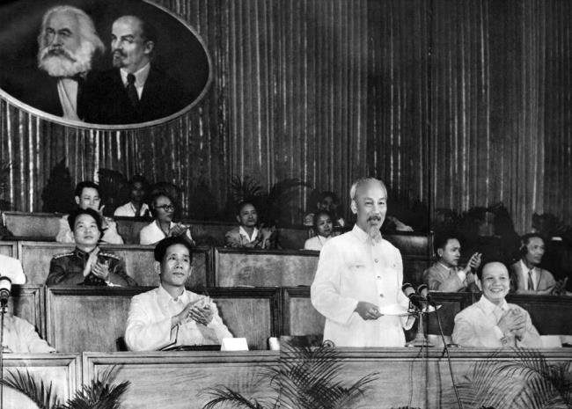
“Đại hội lần này là Đại hội xây dựng chủ nghĩa xã hội ở miền Bắc và đấu tranh hòa bình thống nhất nước nhà”

Slide 7
NỘI DUNG 2
ĐƯỜNG LỐI CHIẾN LƯỢC

Slide 8
Đường lối chung của cách mạng Việt Nam
Mục tiêu chiến lược chung
Vị trí, vai trò và nhiệm vụ cụ thể
Các vấn đề lớn
Hòa bình thống nhất tổ quốc
Triển vọng của cách mạng
Xây dựng chủ nghĩa xã hội

Slide 9
Đường lối chung của cách mạng Việt Nam
Thực hiện đồng thời:
Đẩy mạnh cách mạng xã hội chủ nghĩa ở miền Bắc
Tiến hành cách mạng dân tộc dân chủ nhân dân ở miền Nam, thống nhất đất nước
Quan hệ mật thiết và có tác dụng thúc đẩy lẫn nhau

Slide 10
Mục tiêu chiến lược chung
Giải phóng miền Nam, hòa bình, thống nhất đất nước

Slide 11
Trực tiếp giải phóng miền Nam khỏi đế quốc Mỹ và bè lũ tay sai, thống nhất nước nhà
 Vai trò quyết định trực tiếp
Vị trí, vai trò và nhiệm vụ cụ thể
Miền Bắc:
Xây dựng tiềm lực, bảo vệ căn cứ địa, hậu thuẫn cho cách mạng miền Nam  Quyết định nhất
Miền Nam:
Trực tiếp giải phóng miền Nam khỏi đế quốc Mỹ và bè lũ tay sai, thống nhất nước nhà  Quyết định trực tiếp

Slide 12
Hòa bình thống nhất tổ quốc
Chủ trương luôn giữ đường lối hòa bình, song luôn đề cao cảnh giác

Slide 13
Triển vọng của cách mạng
Cuộc đấu tranh cách mạng gay go, gian khổ, lâu dài.
Thắng lợi cuối cùng thuộc về nhân dân, Bắc Nam sum họp

Slide 14
Kinh tế chủ yếu dựa trên sở hữu cá thể về tư liệu sản xuất tiến lên nền kinh tế xã hội chủ nghĩa dựa trên sở hữu toàn dân và sở hữu tập thể
Xây dựng chủ nghĩa xã hội ở miền Bắc
Là cuộc cải biến về mọi mặt
Sở hữu cá thể về tư liệu sản xuất  nền kinh tế xã hội chủ nghĩa dựa trên sở hữu toàn dân và sở hữu tập thể
Sản xuất nhỏ  sản xuất lớn xã hội chủ nghĩa

Slide 15
Kinh tế chủ yếu dựa trên sở hữu cá thể về tư liệu sản xuất tiến lên nền kinh tế xã hội chủ nghĩa dựa trên sở hữu toàn dân và sở hữu tập thể
Đề ra đường lối chung
Đoàn kết toàn dân, phát huy truyền thống yêu nước, lao động cần cù
Đoàn kết với các nước xã hội chủ nghĩa
Đưa miền Bắc tiến nhanh, mạnh, vững chắc lên chủ nghĩa xã hội, xây dựng đời sống ấm no, hạnh phúc , củng cố thành cơ sở vững mạnh cho cuộc đấu tranh thống nhất nước nhà.

Slide 16
Kinh tế chủ yếu dựa trên sở hữu cá thể về tư liệu sản xuất tiến lên nền kinh tế xã hội chủ nghĩa dựa trên sở hữu toàn dân và sở hữu tập thể
?
Vậy, làm thế nào để đạt được các mục đích trên?

Slide 17
NỘI DUNG 3
Ý NGHĨA LỊCH SỬ

Slide 18
Kinh tế chủ yếu dựa trên sở hữu cá thể về tư liệu sản xuất tiến lên nền kinh tế xã hội chủ nghĩa dựa trên sở hữu toàn dân và sở hữu tập thể
Hoàn chỉnh đường lối trong giai đoạn mới, phù hợp hai miền, tình hình trong nước và quốc tế
Phát huy được sức mạnh tiền tuyến – hậu phương, sức mạnh cả nước – ba dòng thác cách mạng
Ý nghĩa lịch sử
Tranh thủ sự ủng hộ của Liên Xô và Trung Quốc
Thể hiện tinh thần độc lập, tự chủ, sáng tạo

Slide 19
NỘI DUNG 4
KẾT LUẬN

Slide 20
Kinh tế chủ yếu dựa trên sở hữu cá thể về tư liệu sản xuất tiến lên nền kinh tế xã hội chủ nghĩa dựa trên sở hữu toàn dân và sở hữu tập thể
Đại hội III của Đảng đánh dấu một bước phát triển mới của cách mạng nước ta do Đảng lãnh đạo, đề ra được đường lối tiến lên chủ nghĩa xã hội ở miền Bắc và con đường giải phóng miền Nam, thống nhất đất nước.

Slide 21
Kinh tế chủ yếu dựa trên sở hữu cá thể về tư liệu sản xuất tiến lên nền kinh tế xã hội chủ nghĩa dựa trên sở hữu toàn dân và sở hữu tập thể
Nghị quyết của Đại hội là nguồn ánh sáng mới, là cơ sở để toàn Đảng và toàn dân ta đoàn kết chặt chẽ thành một khối, tiến lên xây dựng chủ nghĩa xã hội ở miền Bắc và hoàn thành sự nghiệp đấu tranh giải phóng miền Nam, thực hiện hòa bình, thống nhất nước nhà.

Slide 22

CẢM ƠN CÔ CÙNG CÁC BẠN ĐÃ THEO DÕI!

